Slide 1
Информационно-выставочный проект «Твоя библиотека»
Твой СГЭУ: история и современность
Книжно-журнальная выставка

Slide 2
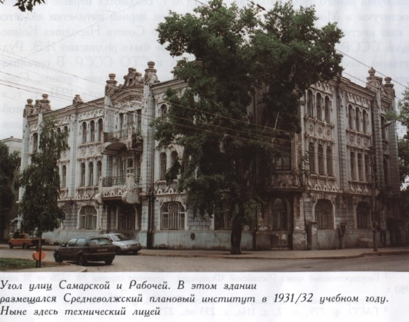
Информационно-выставочный проект «Твоя библиотека»
Официальное открытие
Планового института
состоялось 12 ноября 1931 года
на торжественном собрании студентов и преподавателей.
Его создание обусловливалось необходимостью подготовки кадров экономистов по планированию промышленности, сельского хозяйства и народного хозяйства
в условиях индустриализации странны
и коллективизации сельского хозяйства.
Институт первые три года назывался
Средневолжским плановым институтом.
С октября 1934 г. - Самарским
плановым институтом.
С января 1935 г. , после переименования
г. Самары в Куйбышев, получил новое название - Куйбышевский плановый институт.
В первый учебный год в институте работал
51 преподаватель.
В октябре 1931 г. на 1 курс дневного обучения зачислили 150 студентов ,
вечернего - 90 студентов.
Институт размещался в здании
бывшей женской гимназии на углу улиц Самарской и Рабочей (ныне технический лицей).
Было открыто 4 отделения:
- Отделение планирования социалистической промышленности;
- Отделение планирования социалистического сельского хозяйства;
- Кооперативное отделение;
- Кредитное отделение.

Slide 3
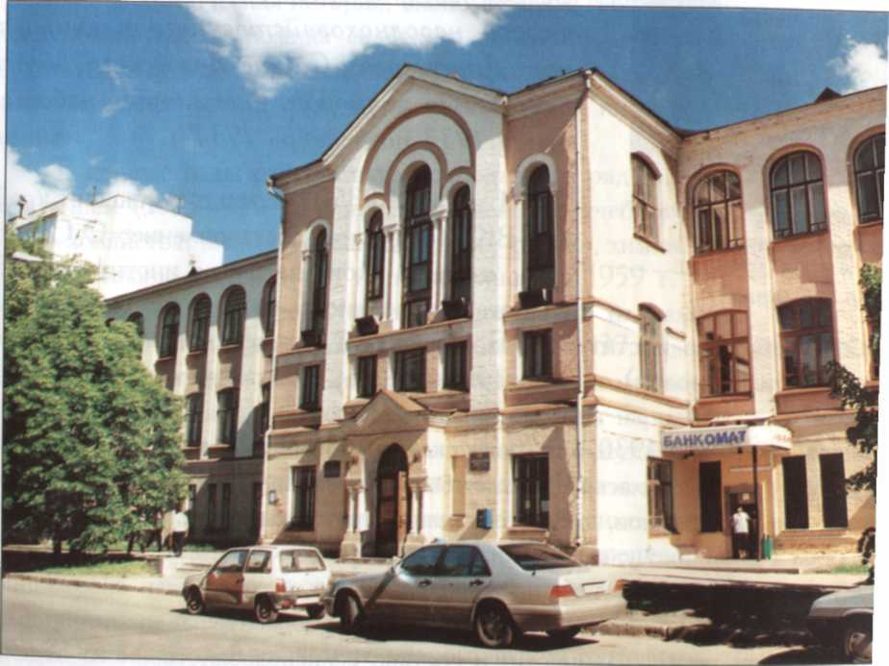
Информационно-выставочный проект «Твоя библиотека»
В учебных планах института
с первых дней его существования прочное место заняли следующие учебные дисциплины:
политическая экономия,
статистика,
экономическая история,
экономическая география,
планирование народного хозяйства,
экономика сельского хозяйства,
экономика промышленности, бухгалтерский учет,
промышленная технология,
дисциплины по технике сельского хозяйства,
философия,
высшая математика,
иностранный язык;
физвоспитание.
В сентябре 1932 г. институт был переведен
в здание на углу улицы Кооперативной
(угол улицы Молодогвардейской и Студенческого переулка).
В этом здании Куйбышевский плановый институт работал в 1932-1941 гг.
(ныне учебный корпус Самарского государственного аэрокосмического университета)
С 1935 года по 1938 год
Куйбышевский плановый институт
выпускал экономистов-синтетиков –
специалистов по народнохозяйственному планированию со специализацией
на сельском хозяйстве,
и кафедра народнохозяйственного планирования являлась профилирующей.

Slide 4
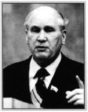
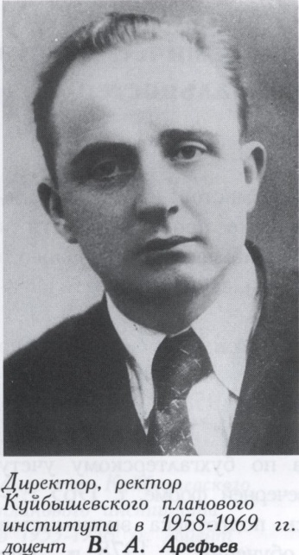
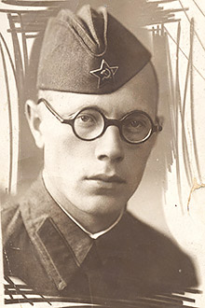
Информационно-выставочный проект «Твоя библиотека»
За довоенный период в институте состоялось
11 выпусков
(в 1938-39 гг. было по 2 выпуска, а в 1940 г. - 3 выпуска).
За эти годы институт дал народному хозяйству
1093 квалифицированных специалиста-экономиста.
Довоенные выпускники :
Зотов М. С. - председатель правления Стройбанка СССР, участвовал в подготовке и проведении денежных реформ 1947 и 1961 гг., автор книг по истории банковского дела;
Зенченко Н. С. - кандидат экономических наук; работал заместителем председателя Госплана РСФСР, соавтор трудов по экономике и планированию хозяйственной деятельности;
Атамбаев У. Д. - министр финансов, заместитель председателя Совмина Казахстана;
Бор М. З. - доктор экономических наук, профессор, заслуженный экономист РСФСР; работал в московских вузах;
Крашенинников В. И. - управляющий Куйбышевской областной конторой Госбанка СССР;
Данилов И. М. - заместитель председателя исполкома Куйбышевского городского совета депутатов трудящихся;
Арефьев В. А. - кандидат экономических наук, доцент, директор, ректор Куйбышевского планового института в 1958-1969 гг.;
Гордеев И. И. - кандидат экономических наук, доцент, декан промышлено-экономического факультета вуза в 1957-1970 гг., автор научных трудов по технико-экономическим основам районной планировки, социально-экономическому развитию городов и промышленных узлов.
Зотов М. С.
Крашенинников В. И.

Slide 5
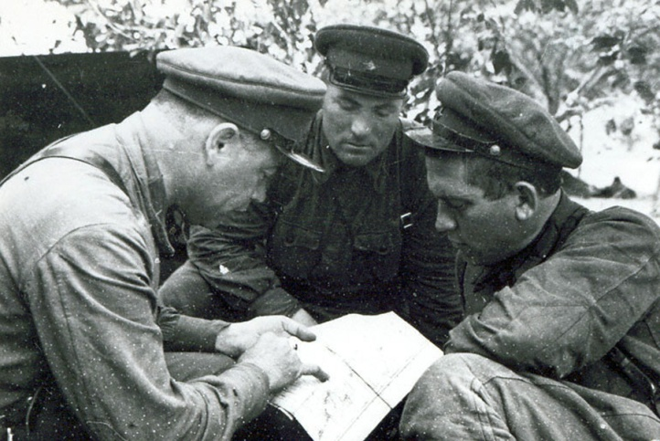
Информационно-выставочный проект «Твоя библиотека»
В ноябре 1941 г. Куйбышевский плановый институт был временно закрыт.
Из студентов 4 курса был произведен ускоренный выпуск. Квалификация экономиста была присвоена
184 студентам. В июле 1942 года институт возобновил работу в помещении школы № 24.
Студенты были зачислены на 1-3 курсы, контингент составил 309 студентов.
На 26 октября 1941 года в институте было 506 студентов.
Студенты, выпускники и работники института
героически сражались на фронтах Великой Отечественной войны.
Подвиги многих были отмечены боевыми орденами и медалями.
Из выпускников 1941 года погибли в сражениях многие:
-под Москвой - политрук Ильясов Т.К., командир Бельский Е.И.,
-под Курском - командир взвода Аслаповский Н. А.,
-в Севастополе - Бузин М.И.,
-под Кировоградом - Гуляев Ф.В.,
-под Витебском - Виноградов Н. И.,
-в Белорусском Полесье - гвардии лейтенант Павлов С.В.,
-под Смоленском - Пометов П.С.,
-при освобождении Крыма - капитан Михайлов М.Ф.,
-при освобождении Латвии - лейтенант Горомов ИГ.,
-при освобождении Венгрии - старший лейтенант Черников И.Н.
В университете хранятся 12 дипломов выпускников 1941 года,
участников Великой Отечественной войны.
Они ушли на фронт сразу со студенческой скамьи,
не успев получить свои дипломы об окончании института.

Slide 6
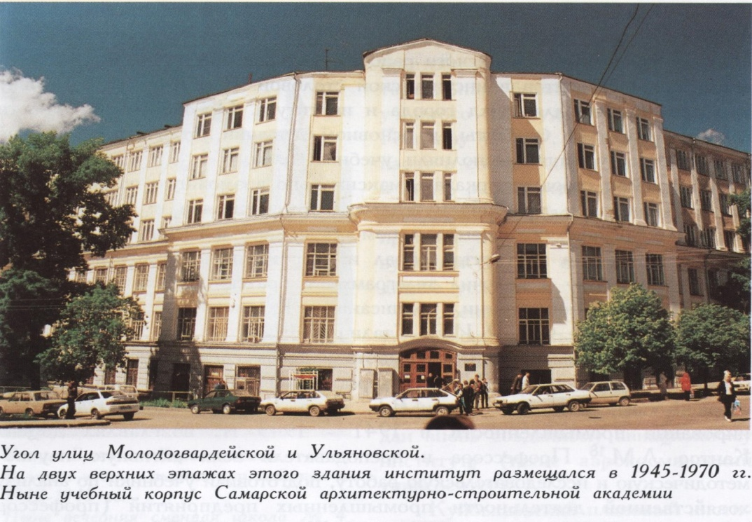
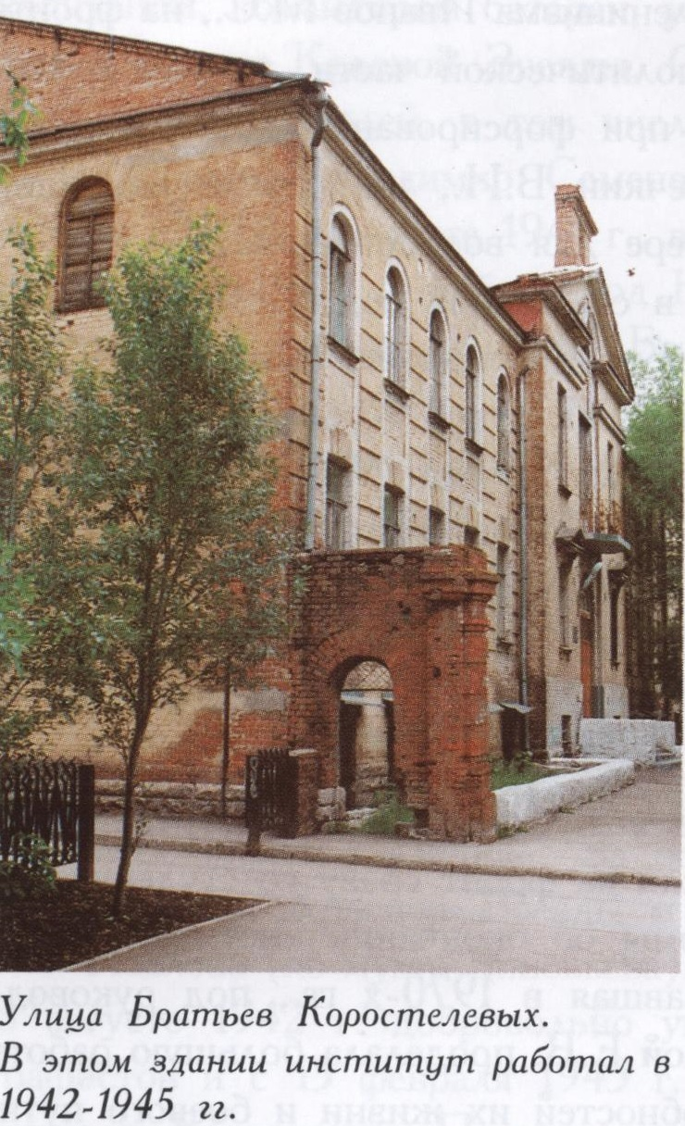
Информационно-выставочный проект «Твоя библиотека»
В сентябре 1945 года институту были предоставлены
два верхних этажа учебного корпуса
инженерно-строительного института
(ныне архитектурно-строительный университет)
на углу улиц Кооперативной и Ульяновской.
Здесь Плановый институт размещался до 1970 г.
Условия для учебного процесса улучшились,
однако вуз не располагал
читальным и спортивным залами,
многими учебными лабораториями и кабинетами.

Slide 7
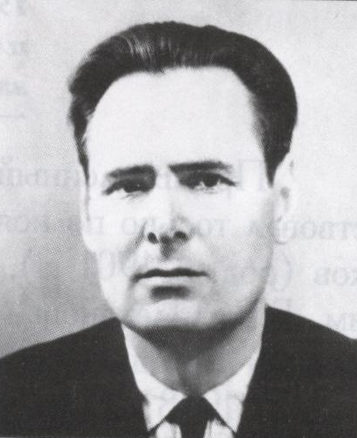
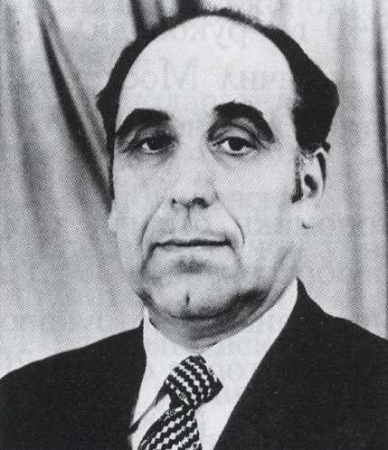
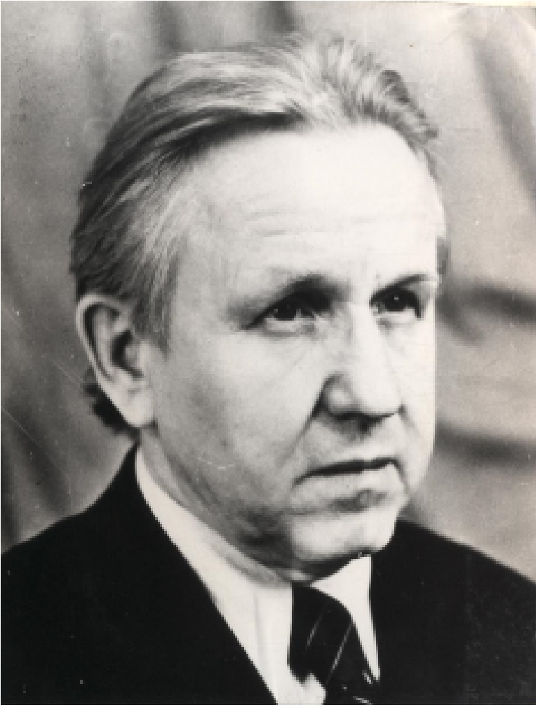
Информационно-выставочный проект «Твоя библиотека»
В первом послевоенном десятилетии структура института мало изменилась.
Подготовка экономистов велась только по двум специальностям:
экономике промышленности и экономике сельского хозяйства.
Замечательной особенностью состава студентов тех лет было наличие в нем бывших фронтовиков, демобилизованных из рядов Советской Армии. Опаленные огнем войны, награжденные боевыми орденами и медалями, они и в вузе отличались высокой академической и общественно-политической активностью. Из числа этих студентов вышли крупные специалисты, ученые и преподаватели, в том числе профессора, доктора наук: Данилов А. М., Малашин С. Д., Нестеренко А. Д., Паренский А. Т., доценты, кандидаты наук Иванов Н. В., Левицкий К. Д., Махалов В. И., Табарданов А. М., Трякин А. В., Фадеев А. Д.
Иванов Н. В. Махалов В. И. Левицкий К. Д.

Slide 8
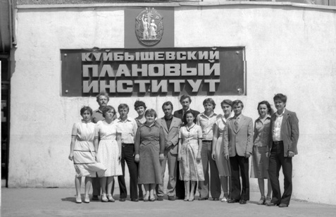
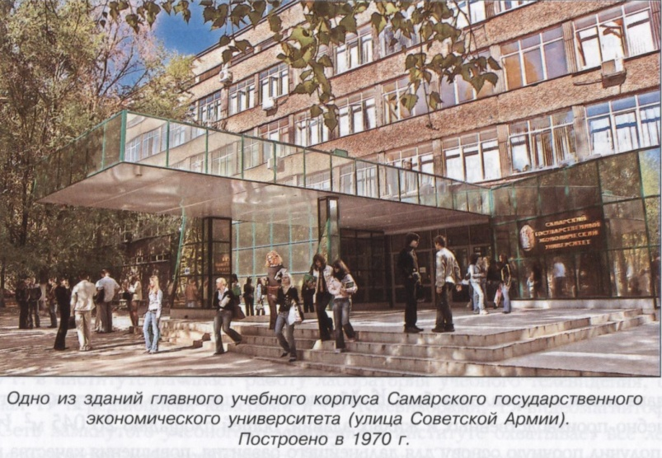
Информационно-выставочный проект «Твоя библиотека»
Модернизация вуза в 1950-1970-е гг. была связана с открытием новых специальностей подготовки:
«Экономика снабжения» (1956), «Экономика труда» (1958), «Бухгалтерский учет» (1958), «Планирование народного хозяйства» (1959).
Уровень и масштабы научно-исследовательской деятельности существенно выросли с созданием в 1958 г. научно-исследовательской лаборатории экономики и организации производства (НИЭЛ), выполнявшей по заказам предприятий и организаций аналитические исследования и проектные разработки по широкому кругу экономических вопросов.
В 1970-1980 гг. НИЭЛ работало до 200 штатных научных сотрудников, более 100 преподавателей по совместительству, 200 аспирантов и студентов.
Новые здания, собственный студенческий городок с учебными корпусами, библиотекой, спортивными залами, общежитием и комбинатом питания (построены во второй половине 1960-начало 1970-х гг.), создание информационно-вычислительного центра (1977) подняли на новый уровень материально-техническое, информационное обеспечение, организацию учебного процесса, научно-исследовательской работы, условия обучения и проживания студентов.
В эти годы сложился устойчивый бренд
Куйбышевского планового института
как динамично развивающегося,
практико- и научно-ориентировнанного
учебного заведения
высшего профессионального образования,
где на высоком научном уровне ведутся исследовательские разработки.

Slide 9
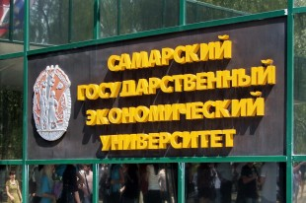
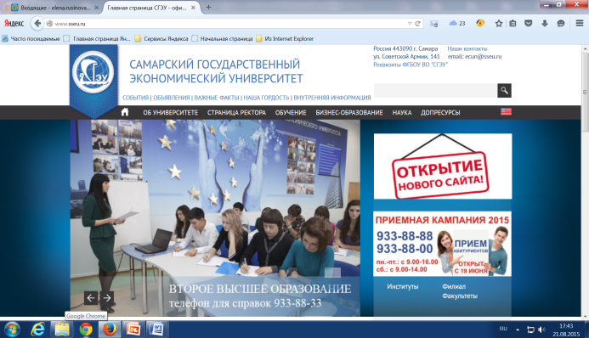
Информационно-выставочный проект «Твоя библиотека»
В 1990-е гг. вуз прошел череду организационных преобразований:
-Самарский экономический институт (1991);
-Самарская государственная экономическая академия;
-Самарский государственный экономический университет (2005).
В 2008 г. подписаны соглашения о вступлении СГЭУ
в глобальный образовательный альянс (Global Bachelon Business Alliance - GBBA),
в 2010, СГЭУ принят в в члены Magna Harta Universitatum (Великая хартия университетов)
В настоящее время ФГБОУ ВПО «СГЭУ» реализует Концепцию развития вуза как предпринимательского университета Поволжья, в котором обучение, исследовательская деятельность имеют практико-ориентированный характер и направлены на удовлетворение запросов экономики Поволжского региона. Эта работа ведется коллективами научных центров (Центр социокультурного проектирования, Центра международного экономического сотрудничества ИТЭ и МЭО, Центр маркетинг и др.), в соответствии с заключенными договорами.
СГЭУ успешно поддерживает и развивает статус вуза, открытого вызовам и реалиям изменяющегося мира, умело сохраняет и развивает лучшие традиции своей многолетней истории в условиях
активной модернизации страны.
Подробно о программах университета и успехах в их реализации можно узнать на официальном сайте СГЭУ (www.sseu.ru).
ФГБОУ ВПО «Самарский государственный экономический университет» (СГЭУ) - единственный в Приволжском федеральном округе вуз экономического профиля, в котором ведется многоуровневая подготовка
бакалавров, специалистов, магистров
по широкому спектру направлений, специальностей и профилей.
Действует аспирантура и работает 5 диссертационных советов
по различным экономическим специальностям.
В СГЭУ обучается свыше 10 тыс. студентов,
трудится более 500 научно-педагогических работников, среди которых 78 докторов наук и 279 кандидатов наук.

Slide 10
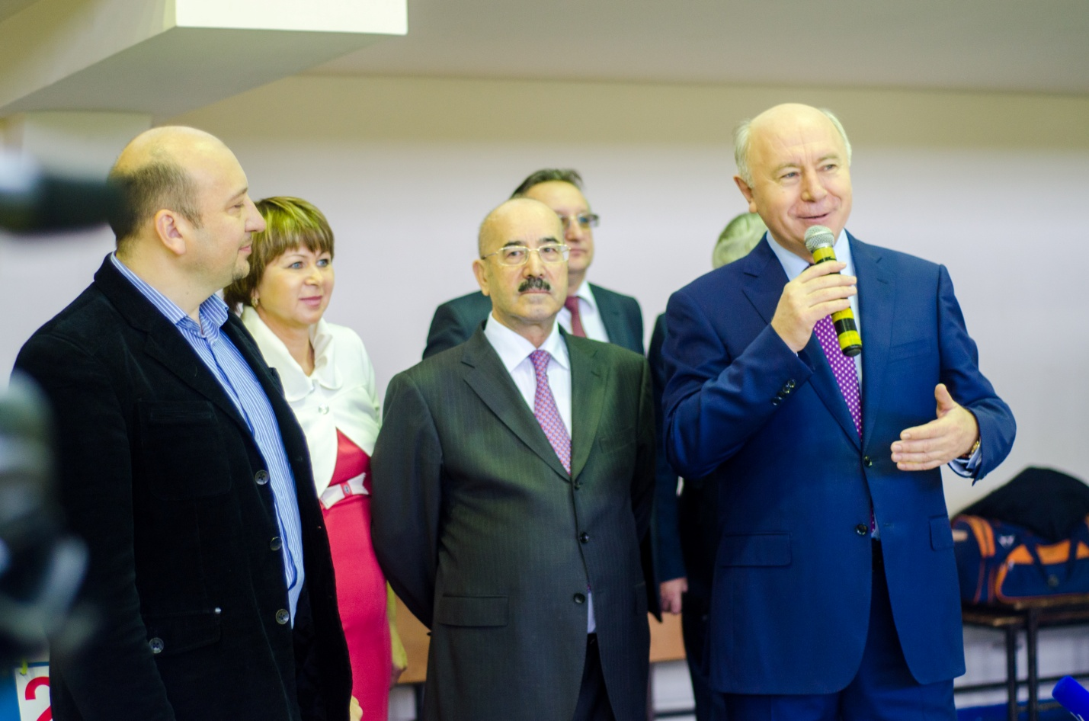
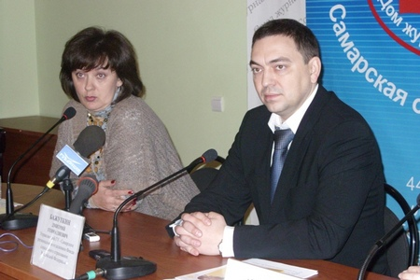
Информационно-выставочный проект «Твоя библиотека»
СГЭУ активно участвует в социально-экономическом развитии региона и страны
через деятельность тысяч своих выпускников,
работающих в органах управления и непосредственно на производстве
Среди них: руководители министерств Самарской области Г. Р. Хасаев (с 2011 г. – ректор СГЭУ), А. Н. Иванов, П. А. Иванов, экс-председатель Самарской Губернской Думы Л. И. Ковальский, депутат Государственной Думы, председатель подкомитета В. А. Тарачев, заместитель главы Администрации Пензенской области А. С. Петрухин, главы администраций районов области - В. В. Потякин (Исаклинский район), А. П. Любаев (Пестравский район), начальник Самарского территориального управления Министерства антимонопольной политики РФ П. Е. Торкановский,, председатель Территориального органа Федеральной службы госстатистики по Самарской области Д. Г. Бажуткин , управляющий отделением Пенсионного фонда РФ по Самарской области А. И. Роккель, председатель комитета природных ресурсов по Самарской области В. Н. Довбыш, начальник Главного управления Центрального банка по Самарской области В. А. Данилин, президент Торгово-промышленной палаты Самарской области Б. В. Ардалин, генеральный директор самарского завода «Электрощит» Ю. В. Егоров, председатель правления Сбербанка РФ по Самарской области В. В. Щуренков и многие другие.

Slide 11
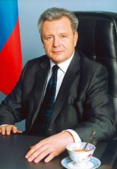
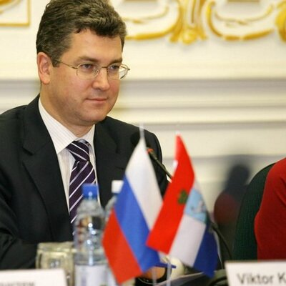
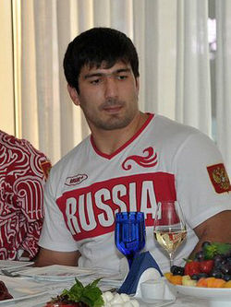
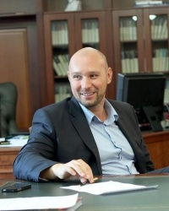
Информационно-выставочный проект «Твоя библиотека»
Выпускники вуза играют важную роль в экономической и общественно-политической жизни общества
К. А. Титов - губернатор Самарской области (1991-2007 г.) окончил аспирантуру СГЭУ в 1978 г. , перешел на научную работу, прошел в все ступени от младшего научного сотрудника до руководителя научно-исследовательской лаборатории, базового подразделения Госплана РСФСР по Поволжскому экономическому региону. Основными научными темами работ и публикаций К. А. Титова являлись проблемы экономической эффективности основных средств, капитальных вложений и новой техники.
Первый заместитель Главы Администрации г.о. Самара
В. В. Кудряшов в 1993 году окончил с отличием промышленно-экономический факультет СГЭУ, а в 1995 году - аспирантуру, защитил диссертацию, занимался преподавательской деятельностью.
Заслуженный мастер спорта по борьбе дзюдо Тагир Хайбулаeв является выпускником СГЭУ .
Председатель Совета директоров СК «АВИАКОР» В. А. Кошелев в 2011 году защитил диссертацию при Самарском государственном экономическом университете, получив ученую степень кандидата экономических наук.

Slide 12
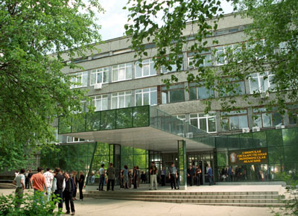
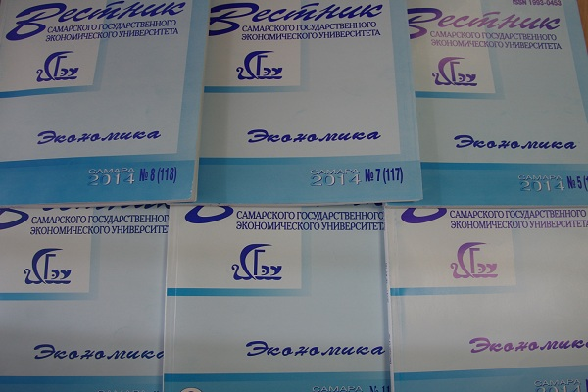
Информационно-выставочный проект «Твоя библиотека»
У студентов СГЭУ есть возможность публиковать свои научные работы
в изданиях СГЭУ
Издания вуза:
«Вестник Самарского государственного экономического университета»;
«Вестник молодых ученых Самарского государственного экономического университета»;
«Актуальные проблемы правоведения»;
Газета «Экономист»

Slide 13
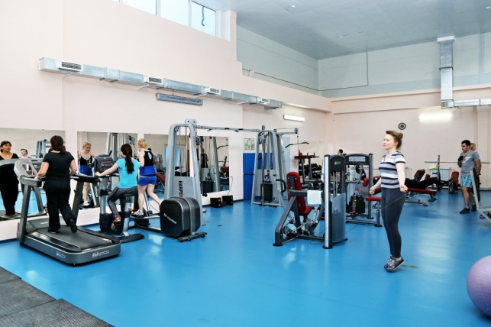
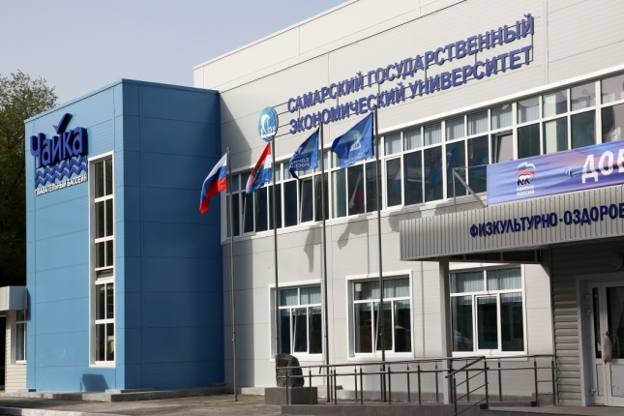
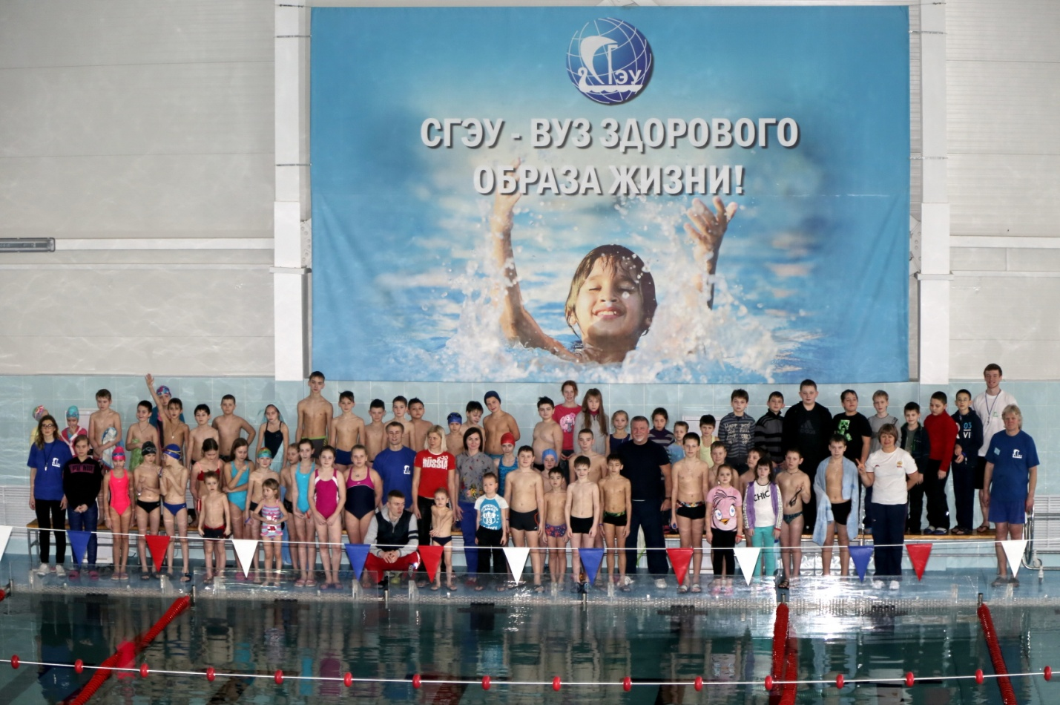
Информационно-выставочный проект «Твоя библиотека»
Физкультурно-оздоровительный комплекс «ЧАЙКА» открылся в июле 2014 года.
В спортивном центре сложилась молодая, энергичная команда профессионалов, которые не только сами придерживаются спортивного стиля жизни, но активно внедряют и разрабатывают современные программы занятий, направленные на сохранение и укрепление здоровья своих посетителей.
На базе Физкультурно-оздоровительного комплекса «ЧАЙКА» представлены следующие направления:
Оздоровительное плавание;
Обучение плаванию детей и взрослых;
Детские группы по синхронному плаванию;
Аква-аэробика;
Тренажерный зал;
Аэробные тренировки;
Силовые тренировки;
Пилатес;
Йога.
После занятий посетители «ЧАЙКИ», занимающиеся по абонементам, могут посетить финскую сауну и восстановить свои силы в уютной зоне отдыха за чашкой травяного чая. В холе функционирует фитнес-бар, есть бесплатный Wi-Fi.
ИНФОРМАЦИЮОБ УСЛУГАХ
ФИЗКУЛЬТУРНО-ОЗДОРОВИТЕЛЬНОГО КОМПЛЕКСА СГЭУ
МОЖНО ПОЛУЧИТЬ
ПО ТЕЛЕФОНУ АДМИНИСТРАЦИИ
8 (846) 933 86 84

Slide 14
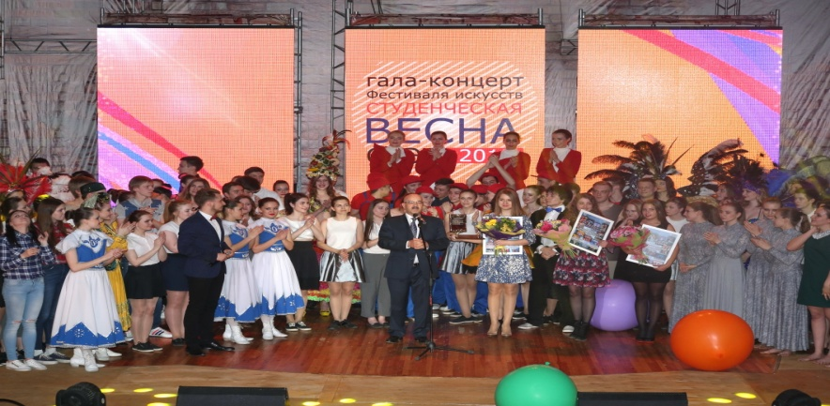
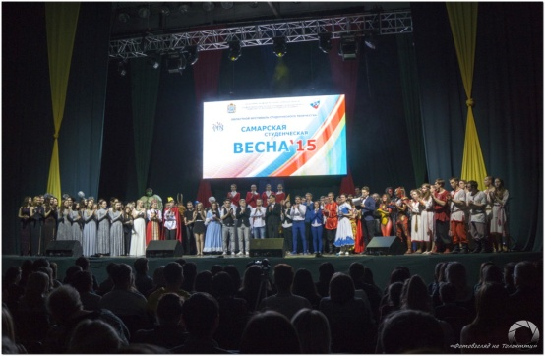
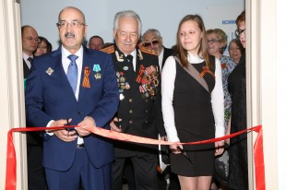
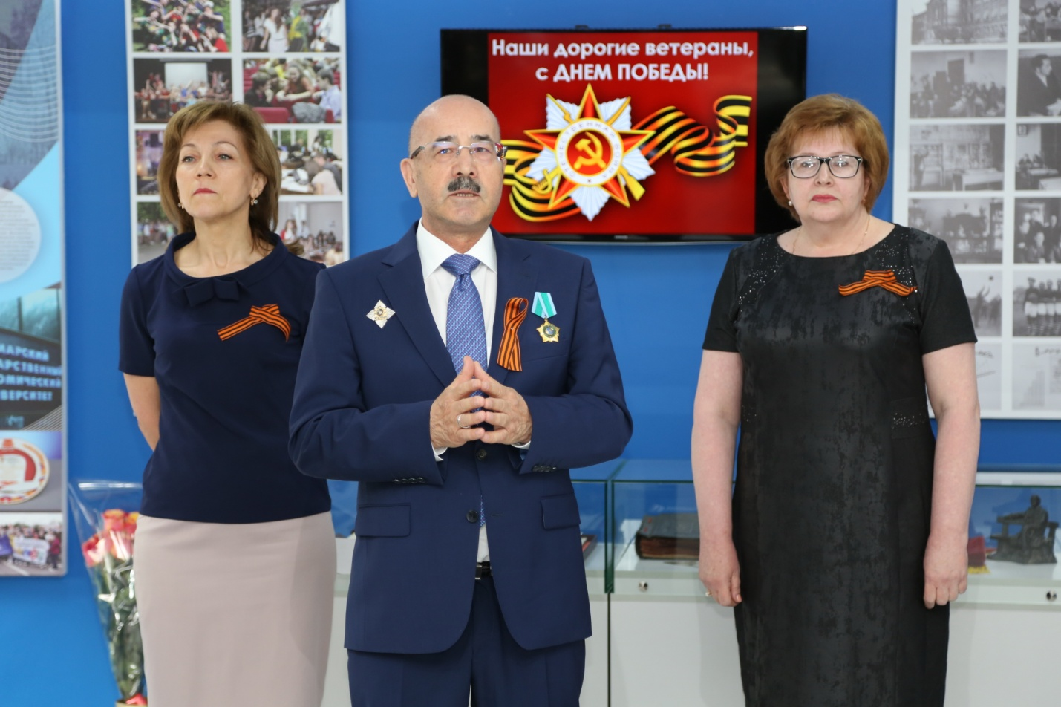
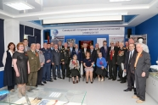
Информационно-выставочный проект «Твоя библиотека»
Страницы уникальной истории молодежного творчества
Один яркий и незабываемый этап студенческой жизни – Самарская областная Студвесна-2015,
по итогам которой на первом месте, как и в прошлом году – СГЭУ.
Открытие музея
Официальное открытие музея состоялось в канун празднования 70-летия Великой ПОБЕДЫ - 7 мая 2015 года.
На открытие музея были приглашены ветераны СГЭУ, студенты, преподаватели и сотрудники.

Slide 15
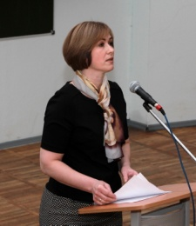
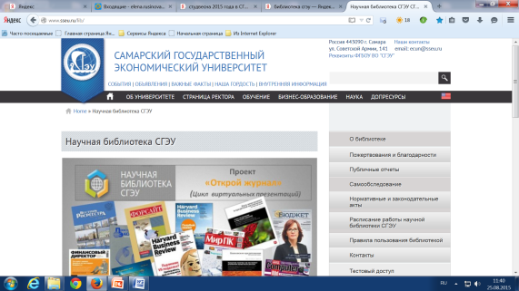
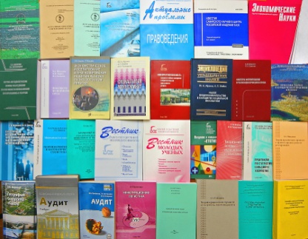
Информационно-выставочный проект «Твоя библиотека»
Научная библиотека СГЭУ была основана в 1931 году с книжным фондом в 6975 экземпляров. В настоящее время это одна из крупнейших в регионе университетских библиотек с печатным фондом 820706 единиц хранения.
Библиотека СГЭУ является членом Некоммерческого партнерства «Национальный Электронно-Информационный Консорциум» (НП «НЭИКОН»). Ежегодно фонд библиотеки пополняют около 2000 названий научной, учебной и периодической литературы экономического и социально-гуманитарного профиля. Постоянными партнерами библиотеки СГЭУ являются 10 электронно-библиотечных систем и электронных библиотек.
Электронной страницей библиотеки ежедневно пользуется более 250 пользователей. Ежедневно в течение учебного года абонементы и читальные залы библиотеки посещает около 300 человек.
Общая площадь библиотеки 1575,1 кв м. На этой площади размещены отделы: комплектования литературы, обработки литературы, обслуживания, книгохранения, компьютеризации библиотечных процессов и справочно-библиографический.
Обслуживание читателей производится во всех учебных корпусах университета.
ЗАВЕДУЮЩИЙ НАУЧНОЙ БИБЛИОТЕКОЙ СГЭУ -
Расторгуева Алла Владимировна
(А 217), тел. 9338678, вн. тел. 111.
rastorgueva2004@mail.ru

